Slide 1



  PROPUESTA PROFORMA PRESUPUESTARIA Y PLAN OPERATIVO ANUAL 2021
mayo 2020

Slide 2

ANTECEDENTES
Cumplimiento de las directrices programáticas establecidas el 08 de octubre de 2021
Sujeción al techo presupuestario asignado al Sector Movilidad el 13 de octubre de 2020
Proyectos emblemáticas priorizados en el Plan de Gobierno del Distrito Metropolitano de Quito 2019 – 2023

Slide 3
Comparativa techo presupuestario histórico
AÑO | RECURSOS MUNICIPALES | RECURSOS PROPIOS | TOTAL
2017 | 44.641.100,00 | 54.993.247,42 | 99.634.347,42
2018 | 48.333.916,04 | 46.652.023,53 | 94.985.939,57
2019 | 44.000.000,00 | 44.595.919,74 | 88.595.919,74
2020 | 37.054.233,00 | 28.877.913,00 | 65.932.146,00
2021 | 20.000.000,00 | 20.642.698,30 | 40.642.698,30
Reducción del 45% respecto al 2019

Slide 4
Presupuesto 2020

Slide 5
Parámetros formulación presupuesto 2021
La EPMTPQ generó el levantamiento de necesidades 2021, que ascendió a USD 95.358.292,00, valores enmarcados en base a techos históricos. Las directrices programáticas y presupuestarias, establecen que los planes se ajustarán a los techos presupuestarios establecidos para los diferentes sectores.
Se desarrolló un ejercicio de máxima priorización: reducir al mínimo los gastos empresariales, se deja de lado proyectos de infraestructura, consultorías, optimización del gasto corriente, se observan restricciones económicas 2020.

Slide 6

Cumplimiento Resolución Nro. A-049
Reducción al Presupuesto

Slide 7
Parámetros formulación presupuesto 2021
Ajustes al presupuesto 2020: 43%
Se ha puesto en marcha el Proceso de reestructuración de la Empresa (Diciembre 2020).
Se aprobó la nueva escala salarial del jerárquico superior.
Búsqueda de ingresos no operacionales:
  Plan de sostenibilidad - diversificar servicios y nuevas líneas de negocio
  Ingresos por canjes publicitarios para proyectos de infraestructura.
  Chatarrización de unidades.
  Secretaría de Movilidad para socializar la necesidad de dar continuidad al servicio.
  Conocimiento del Directorio de la Empresa Propuesta POA 2021.

Slide 8
Ejes Estratégicos de la Gestión
Nuevos métodos de Pago
Automatización de Gestión y Control.
Analítica e Información en línea.
Sistemas Inteligentes de Transporte
Tecnología y Modernización
Repotenciación de Infraestructura.
Fortalecimiento de Seguridad
Optimización de Servicios.
Accesibilidad
Reestructura
Ingresos no Operacionales
BiciTrole
Electromovilidad
Sostenibilidad
Servicio al Usuario

Slide 9
Sostenibilidad
Ingresos No operacionales
Reestructura
Unidad de Negocios / Unidad de Innovación
Convenio Energía Eléctrica
Quito Chanel- Pantallas
BiciTrole
Padrinos en Movimiento
Venta de Carrocerías Trolebús
Publicidad Digital

Slide 10








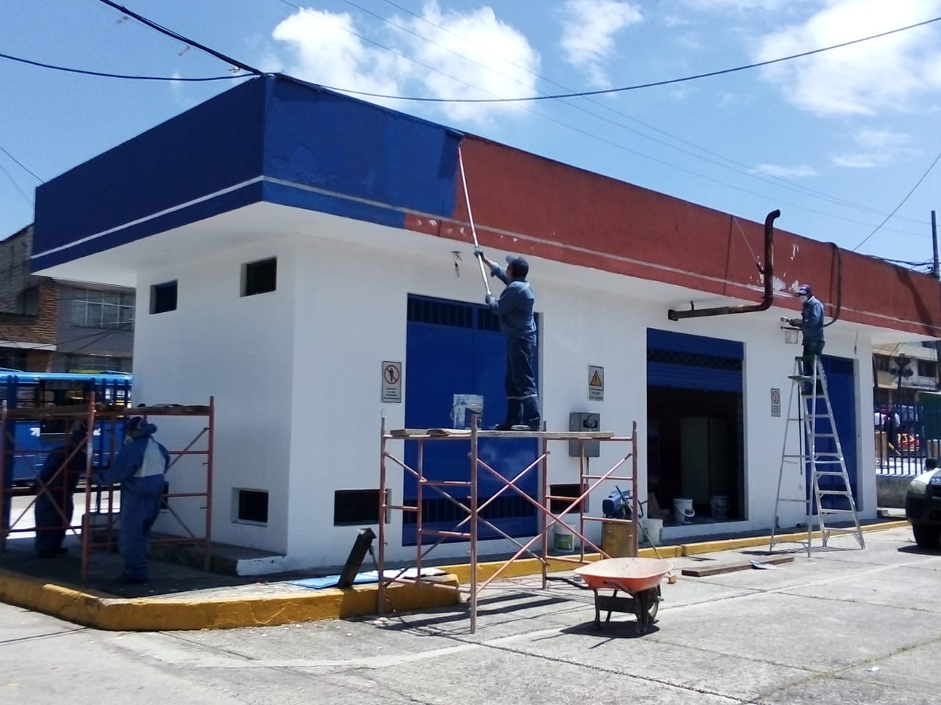
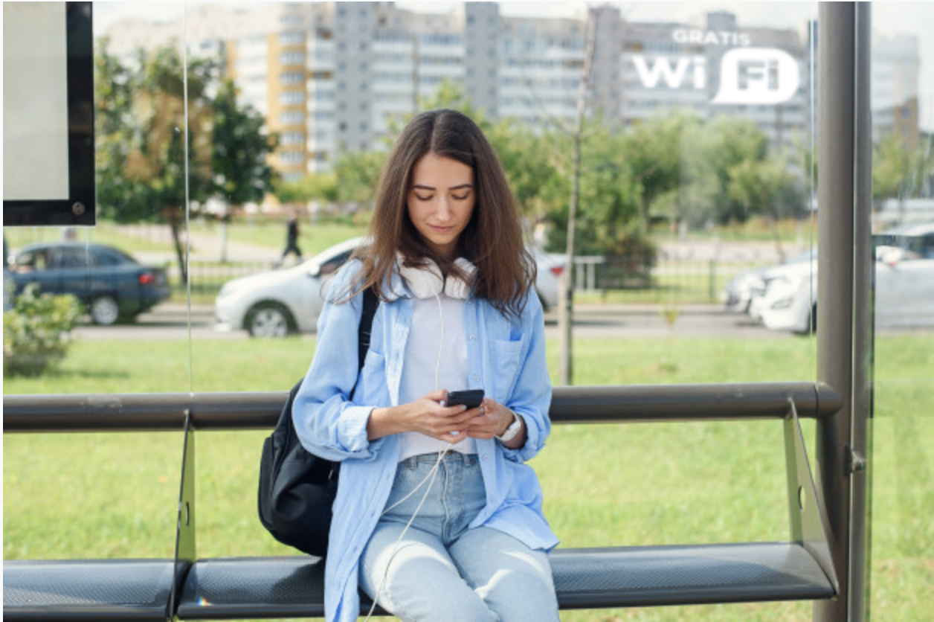
Servicio al Usuario
RUTAS
HORARIO
COMPRAR BOLETOS
ENCUESTA DE SATISFACCIÓN
DENUNCIAS Y AUXILIO
Aplicativo móvil para pasajeros
Seguridad
Analítica de video (aforo y distanciamiento)
Convenios con Policía Metropolitana y Policía Nacional
Fortalecer Estrategia “Párale al Acoso”
Internet gratuito
Buses y Paradas
Repotenciación Infraestructura
Estación El Recreo

Slide 11

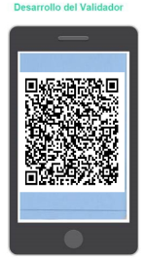

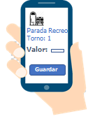






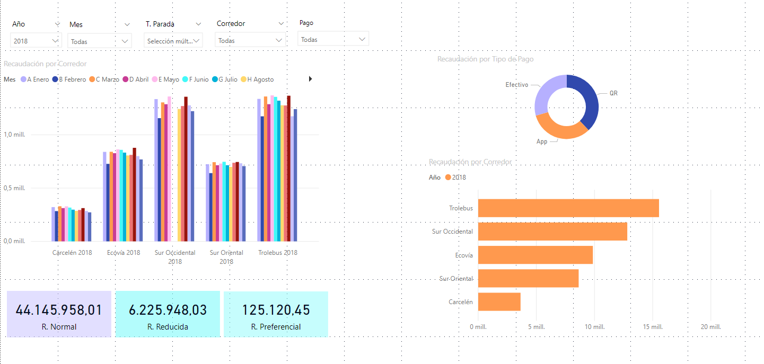
Tecnología y Modernización
Pago “Código QR”
Diciembre 2020
Recaudo Móvil
Diciembre 2020
Fiscalización automatizada
Fiscalizador
Conductor
Diciembre 2020
Aula virtual
Plataforma EdTech
Octubre 2020
Cuadro de Mando
Toma de Decisiones
Diciembre 2020

Slide 12
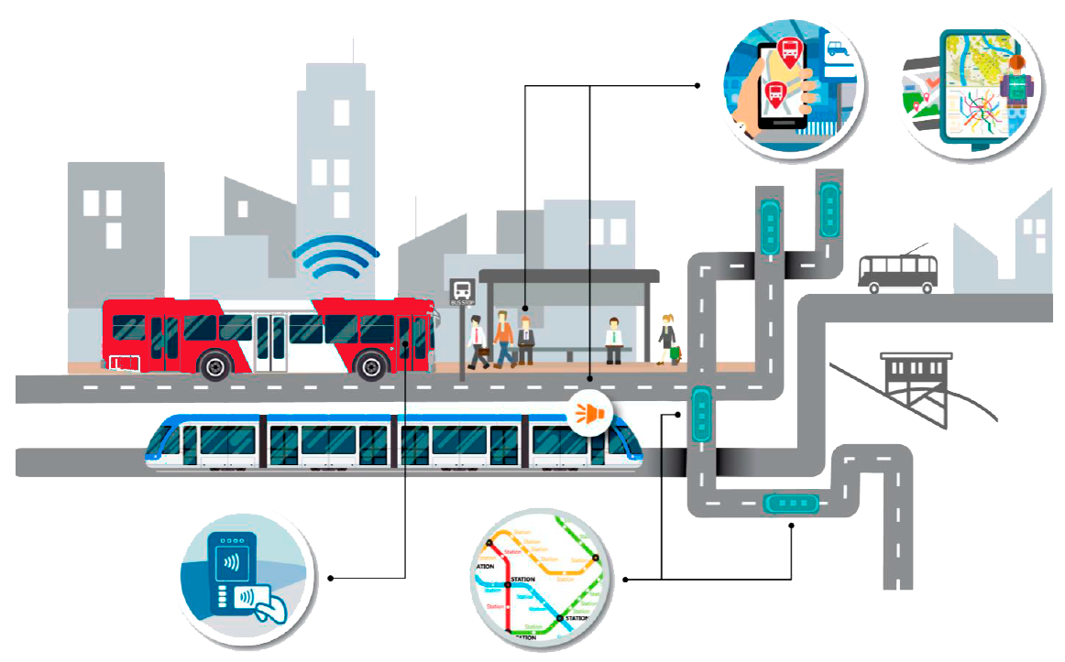
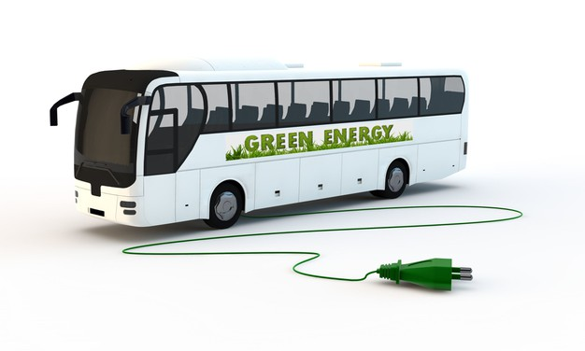
Proyectos emblemáticos
Se postuló el Proyecto “Modernización del Sistema de Transporte Público Metropolitano de Pasajeros”, como un proyecto
plurianual, que tiene por objetivo incrementar el nivel de eficiencia con la modernización en la prestación del servicio, enfocado a mejorar la calidad de vida de los ciudadanos, con la implementación de los Sistemas inteligentes de Transporte,
y unidades de transporte masivo con tecnología eléctricaque, que deben ser impulsados por su importancia para la ciudad y que sin embargo no cuentan con presupuesto asignado.
SISTEMA DE INFORMACIÓN AL USUARIO
ECOMOVILIDAD – Buses Eléctrico
SISTEMA DE RECAUDO
SISTEMA DE AYUDA A LA EXPLOTACIÓN
Las Directrices programáticas 2021, establecen que se incorporaran proyectos y acciones emblemáticas priorizadas en el Plan de Gobierno del DMQ 2019 - 2023

Slide 13
Techos presupuestarios
Los Planes se ajustarán a los techos establecidos para los diferentes sectores en lo referente a
recursos municipales y sobre la base de la proyección de recursos propios
ITEM | GRUPO DE INGRESOS | PRESUPUESTO 2021
13 | TASAS Y CONTRIBUCIONES (publicidad y propaganda) | 171.504,86
14 | VENTA DE BIENES Y SERVICIOS (pasajes) | 17.933.070,54
17 | RENTAS DE INVERSIONES Y MULTAS (arriendos locales, multas) | 920.128,00
19 | OTROS INGRESOS (siniestros, N/C IESS, diferencias R) | 272.202,00
38 | Anticipos por Devengar de Ejercicios Anteriores de GADS y Empresas Públicas-Compra de Bienes y/o Servicios. | 1.345.792,91
28 | TRANSFERENCIAS Y DONACIONES DE CAPITAL E INVERSIÓN (GADDMQ ) | 20.000.000,00
 | TOTAL INGRESOS | 40.642.698,30
ITEM | GRUPO DE GASTOS | PRESUPUESTO 2020
5 | GASTO CORRIENTE (personal, bienes y servicios, otros corrientes) | 18.465.335,71
7 | GASTO DE INVERSIÓN (bienes y servicios inversión: alimentadores, repuestos, mantenimientos, seg. y limp personal) | 49.019.296,56
8 | GASTO DE CAPITAL (herramientas, sistemas, equipos) | 74.160,58
 | TOTAL GASTOS | 67.558.812,85
 | BALANCE INGRESO - GASTOS | -26.916.114,55

Slide 14
DETALLE POR PROYECTOS
PROGRAMA / PROYECTO | Presupuesto
MODERNIZACIÓN DEL SISTEMA DE TRANSPORTE PÚBLICO | 2.904.971,99
GESTION_ADMINISTRATIVA | 2.040.847,00
GESTION_DEL_TALENTO_HUMANO | 16.424.004,71
OPERACIÓN_DE_LOS_CORREDORES_DEL_SISTEMA_METROPOLITANO_DE_TRANSPORTE_PÚBLICO | 46.188.989,15
Total general | 67.558.812,85

Slide 15
Priorización para ajuste poa 2021
Para ajustarnos al techo presupuestario propuesto por la Secretaría de Movilidad se eliminan elementos necesarios que implican que la continuidad del servicio público se vea afectada, así como los niveles de calidad que desde la Secretaría de Movilidad ha dispuesto garantizarlos
Alimentadores | 12.985.655,33
Insumos y repuestos Flota | 1.631.778,93
Nómina Operativa | 6.775.231,30
Servicios Básicos | 325.342,54
Servicios Sur Occidental | 1.649.134,46
Adecuación y mantenimiento de infraestructura | 644.000,00
Modernización del Sistema | 2.904.971,99
TOTAL | 26.916.114,55
Proyección 2021
Ingresos | 40.642.698,30
Gastos | 67.558.812,85
Brecha | 26.916.114,55
Con el techo asignado se financiarán únicamente los primeros cinco meses de nómina operativa, primer semestre de energía eléctrica, se eliminan todas las adecuaciones y mantenimiento de infraestructura. Se reduce de manera considerable la adquisición de insumos y repuestos para la flota que pone en riesgo su adecuado mantenimiento.

Slide 16
GASTOS CORREDOR SUR OCCIDENTAL
Se recomienda revisar las condiciones del “Contrato de Operación para la prestación del servicio de transporte público de pasajeros en el Corredor Sur Occidental”, debido a que representa un importante rubro que se detalla a continuación:
SERVICIOS | VALOR ANUAL
Integración | 1.120.000,00
Seguridad | 483.894,00
Limpieza | 45.240,46
 | 1.649.134,46
*NOTA: el valor calculado para el pago de integración esta reducido en un 67%, ya que en condiciones normales se devenga un valor mensual de 287.924,40.
Para el denominado Esquema de servicios de alimentadores se propuso un nuevo escenario en el que, reconociendo la importancia del servicio en un sistema integrado, los operadores privados puedan recaudar directamente los valores provenientes de la tarifa, prestando el servicio en rutas con ofertas verificadas y en el que la Municipalidad pueda ejecutar los mecanismos de control que sea necesarios para garantizar las condiciones de servicio a la ciudadanía.

Slide 17

Transporte Público Servicio Esencial
Constituye un servicio esencial, es la línea de acceso al resto de servicios de la ciudad.
Servicio integrado con amplia cobertura, infraestructura especializada, carriles exclusivos, tarifa integrada, inclusivo, orientado al cuidado del medio ambiente.
Generador de cambio: ecomovilidad e implementación de tecnología.
Generación de política de durante y post-pandemia (aforo, medidas de bioseguridad).
Cumplimiento de indicadores de calidad dispuestos por ordenanza, además de la calificación de la norma de calidad ISO.

